Slide 1
ESCUELA POLITÉCNICA DEL EJÉRCITO CARRERA DE INGENIERÍA MECÁNICA “DISEÑO DE UN SISTEMA ELECTROHIDRÁULICO DE ABASTECIMIENTO Y POSICIONAMIENTO DE TUBOS DE HASTA 4 1/2 PULGADAS DE DIÁMETRO, PARA LA PLANTA DE MÁQUINAS Y HERRAMIENTAS DE SERTECPET S.A.”
PROYECTO PREVIO A LA OBTENCIÓN DEL TÍTULO DE INGENIERO MECÁNICO AUTOR: DAVID EDUARDO BURNEO GALARZA DIRECTOR: ING. HERNÁN LARA CODIRECTOR: ING. FRANCISCO TERNEUS Sangolquí, 2012- 09

Slide 2
DEDICATORIA
Dedico este proyecto a Dios, porque el siempre será merecedor de lo mejor que pueda hacer con mis manos o mi intelecto, a mi padre; Luis, hombre integro que me ha enseñado, por medio de su ejemplo, a levantarme siempre con la cabeza en alto por sobre cualquier problema que en la vida se me presente, a luchar día a día por los que amo, y a siempre hacer las cosas con excelencia, responsabilidad y amor, a mi madre; Natasha, mujer amorosa, compasiva y tierna que inculcó en mi valores de respeto y consideración por todos los que me rodean, y que siempre estuvo cuando la necesité, a mi hermana, Natasha, mujer firme en sus valores en quien encuentro un ejemplo de integridad ante cualquier circunstancia, a mi abuelita; Olguita, mujer generosa y tierna, que me enseñó a dar sin esperar recibir, y a mi novia; Grace, el amor de mi vida entera, por la esperanza que ha sembrado en mi corazón con sus palabras, por recordarme que tengo un Dios más grande que mis problemas y por el amor que día a día me entrega.
Siempre los amaré…

Slide 3
AGRADECIMIENTOS
Agradezco a Dios, por su amor, compasión y misericordia para conmigo. Por la fuerza, la sabiduría y el conocimiento que me permitieron culminar este proyecto. Porque he visto Su mano en cada paso que he dado en mis estudios y en mi vida. Toda la Gloria y la Honra de este logro sean para Él.
Agradezco a mis padres y a mi hermana, por todos estos años de apoyo y amor incondicional, por creer en mí y por siempre motivarme a dar lo mejor que tenga.
Agradezco a mi novia, por cada palabra de aliento que de su boca salió, porque siempre supo cómo hacerme sonreír ante la adversidad, y por convertirse en mi principal motivación para culminar este proyecto.
Agradezco al Ing. Hernán Lara, por su paciencia y calidez para conmigo, por el tiempo dedicado y por la inmensa ayuda prestada en el desarrollo de este proyecto.
Agradezco al Ing. Francisco Terneus, por su comprensión y ayuda ante todos los imprevistos que se suscitaron a lo largo del desarrollo del proyecto.
Agradezco al Ing. Byron López, por la confianza depositada en mí para desarrollar un proyecto de esta magnitud, y por su apoyo y paciencia a lo largo de todo este tiempo.

Slide 4
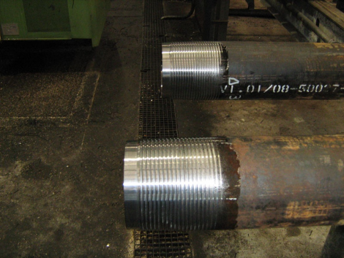
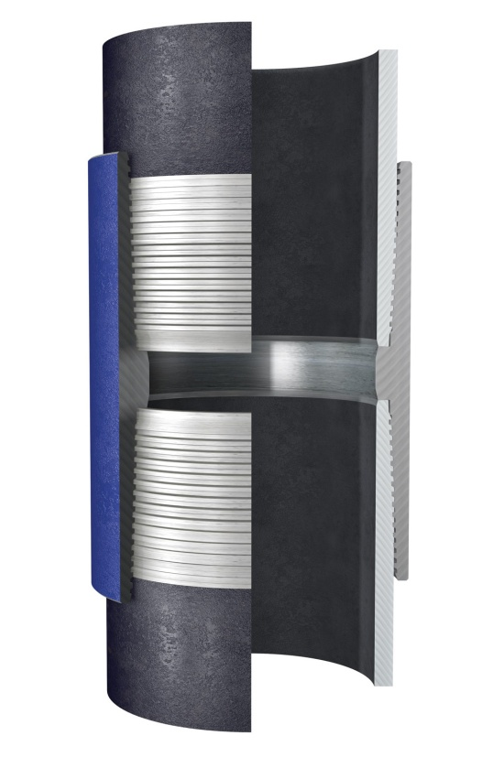
CAPÍTULO 1 – DESCRIPCIÓN GENERAL DEL PROYECTO
1.1 ANTECEDENTES:

Slide 5
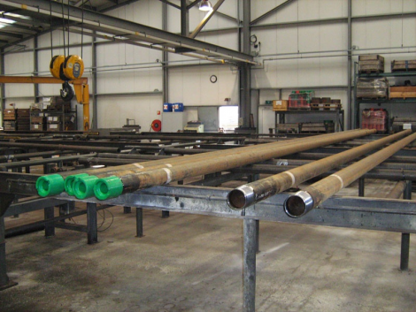
1.2 DEFINICIÓN DEL PROBLEMA:

Slide 6
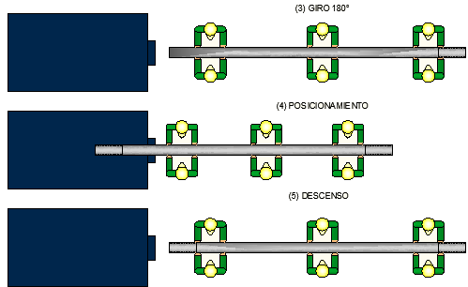
1.2 DEFINICIÓN DEL PROBLEMA:

Slide 7
1.3 OBJETIVOS:
1.3.1 GENERAL:
Diseñar un sistema electrohidráulico de abastecimiento y posicionamiento de tubos de hasta 4 1/2 pulgadas de diámetro, para la planta de máquinas y herramientas de “SERTECPET S.A”.
1.3.2 ESPECÍFICOS:
Definir parámetros para el tratamiento de fluidos hidráulicos, selección de válvulas de control, actuadores y bombas.
Diseñar mecanismos de abastecimiento, agarre, giro y expulsión.
Seleccionar los componentes del sistema hidráulico de potencia.
Diseñar el sistema de control electrónico.
Simular el funcionamiento del sistema.
Realizar una evaluación económica y financiera.

Slide 8
1.4 JUSTIFICACIÓN E IMPORTANCIA:
La planta de máquinas y herramientas de la empresa SERTECPET S.A. no posee un sistema para suministrar y posicionar tubos.
Disminuir el riesgo de los trabajadores.
Aumentar la precisión del proceso.
Aumentar disponibilidad de otros equipos de carga.
Aumentar la productividad de la planta de máquinas y herramientas de la empresa SERTECPET S.A.
Promover el desarrollo tecnológico del país y la aplicación de los conocimientos adquiridos en la carrera de Ingeniería Mecánica.

Slide 9
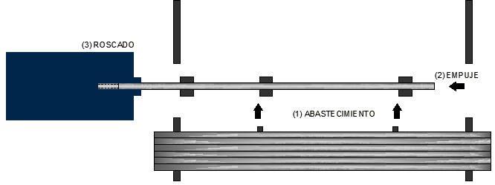
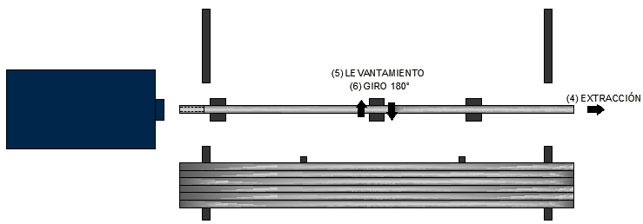
DESCRIPCIÓN DEL SISTEMA:

Slide 10
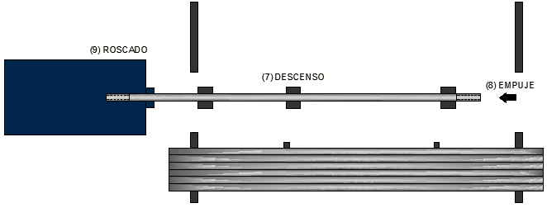
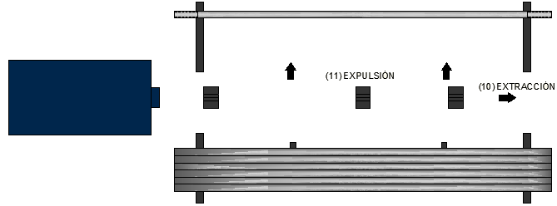
DESCRIPCIÓN DEL SISTEMA:

Slide 11
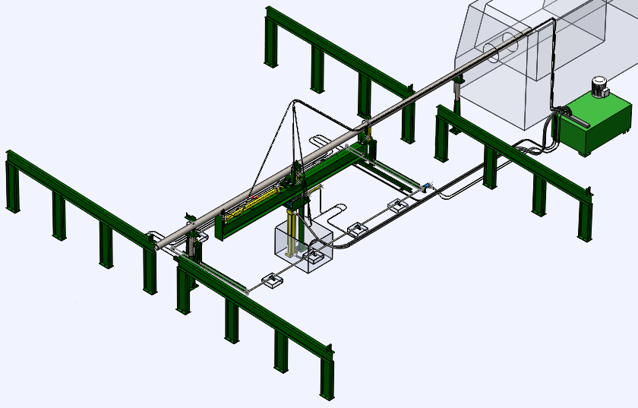
SISTEMA DE POSICIONAMIENTO DE TUBOS

Slide 12
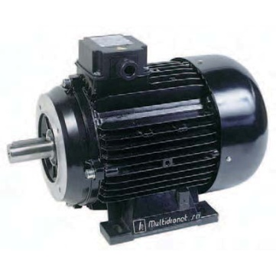
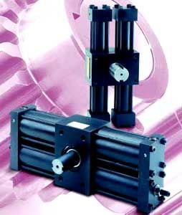
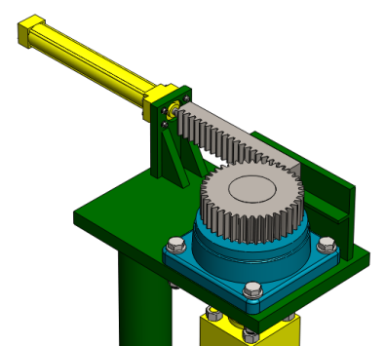
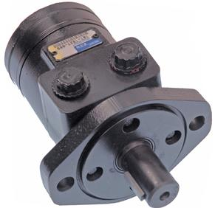
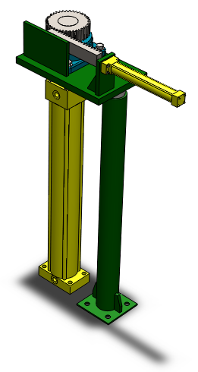
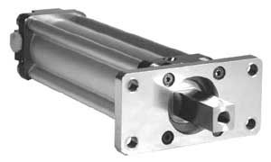
CAPÍTULO 3 – ANÁLISIS Y SELECCIÓN DE ALTERNATIVAS
3.1 ANÁLISIS DE ALTERNATIVAS:
Mecanismo de giro:
Sistema anti giro del mecanismo de levantamiento y giro:

Slide 13
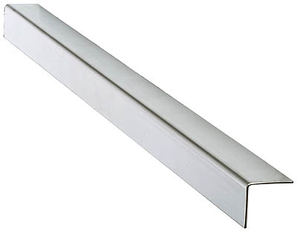
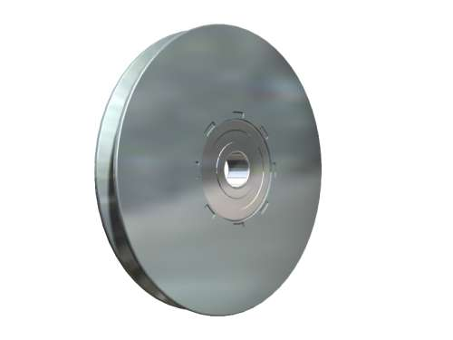
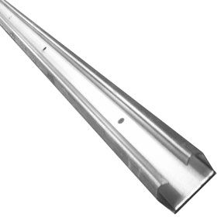
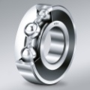
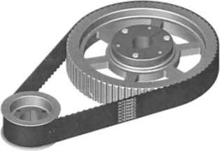
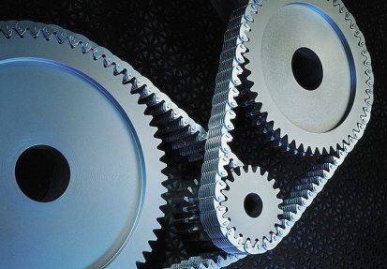
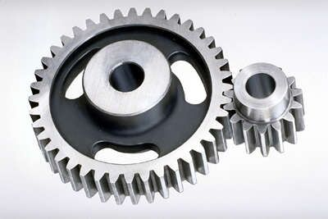
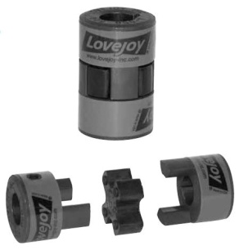
3.1 ANÁLISIS DE ALTERNATIVAS:
Rieles del mecanismo de abastecimiento:
Transmisión del motor hidráulico al eje del mecanismo de abastecimiento:

Slide 14
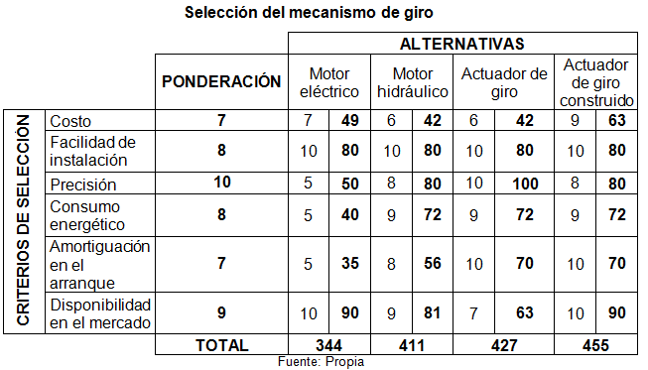
3.2 SELECCIÓN DE LA MEJOR ALTERNATIVA:
MECANISMO DE GIRO

Slide 15
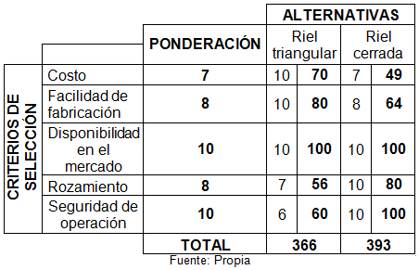
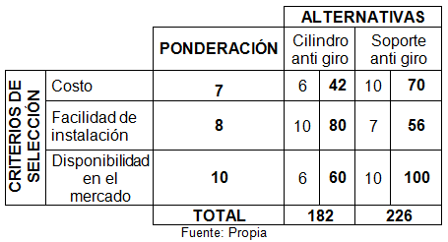
3.2 SELECCIÓN DE LA MEJOR ALTERNATIVA:
SISTEMA ANTI GIRO RIELES

Slide 16
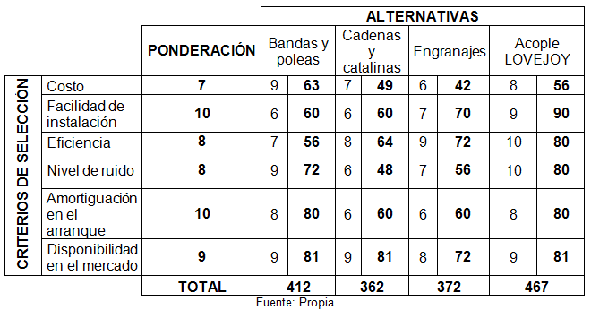
3.2 SELECCIÓN DE LA MEJOR ALTERNATIVA:
TRANSMISIÓN

Slide 17
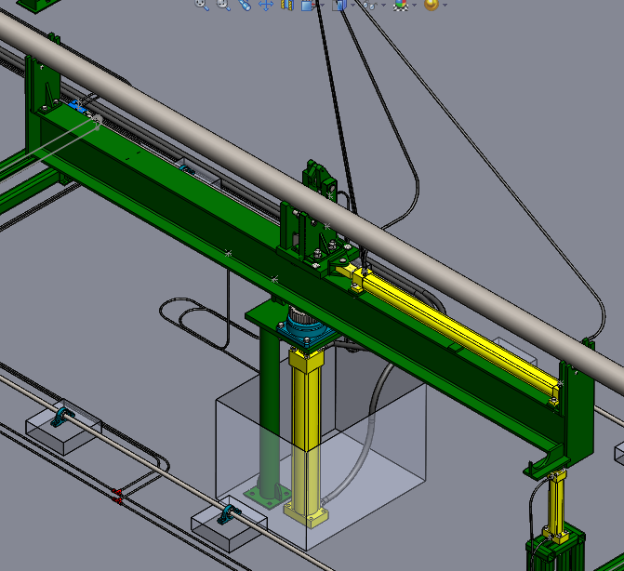
SISTEMA DE POSICIONAMIENTO DE TUBOS

Slide 18
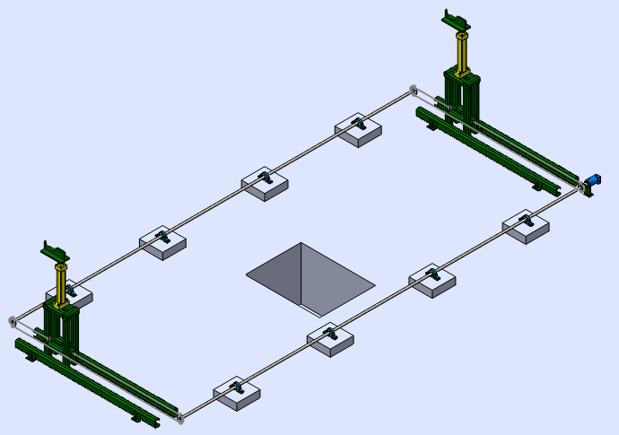
SISTEMA DE POSICIONAMIENTO DE TUBOS

Slide 19
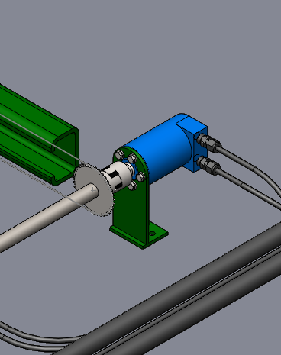
SISTEMA DE POSICIONAMIENTO DE TUBOS

Slide 20
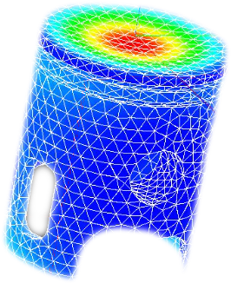
CAPÍTULO 4 - DISEÑO
Elementos finitos
Dividir un problema complejo en muchos problemas sencillos.

Slide 21
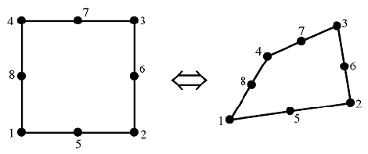
Nodos
Conectan los elementos finitos o efectivos.
Definidos por tres traslaciones y tres rotaciones.

Slide 22
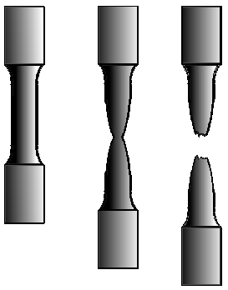
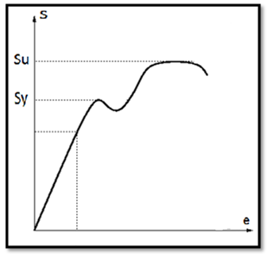
Factor de seguridad y propiedades mecánicas del material
A la fluencia del material, bajo condiciones de fatiga.
Elevado por solicitud de SERTECPET, debido a condiciones de trabajo.

Slide 23
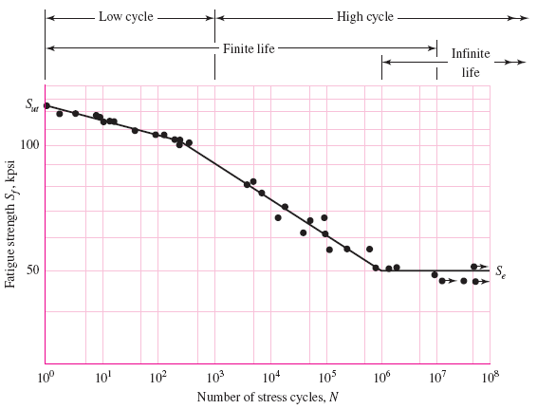
Fatiga

Slide 24
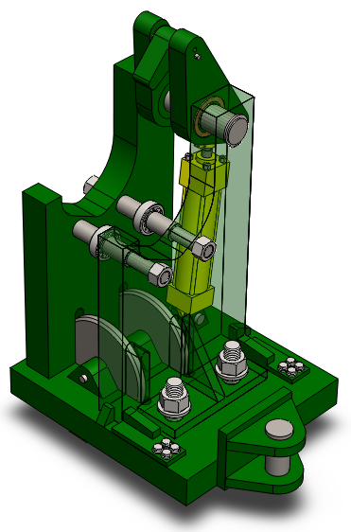
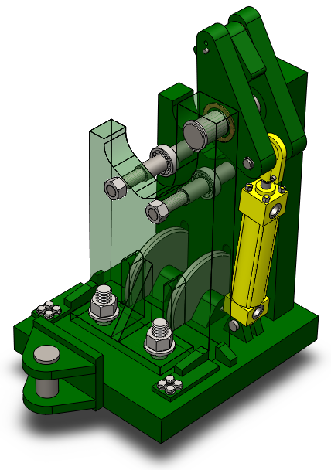
MECANISMO DE AGARRE

Slide 25
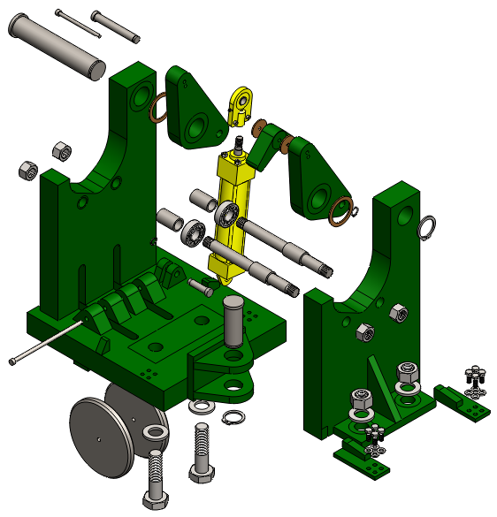
MECANISMO DE AGARRE
Bastidor de agarre.
Placa de acople.
Eje para soporte de rodamientos.
Ruedas.
Sujetador.
Cilindro de agarre.
Rodamiento de rodillos.
Pasadores 1,2,3,4,5 y 6.
Palanca.
Bocines.
Topes izquierdo y derecho.
Anillos de retención.
Pernos M20x2.5mm con arandelas y tuercas.
Tuercas M16x2mm
Tornillos M6x1mm con arandelas.
Arandelas de contacto.

Slide 26
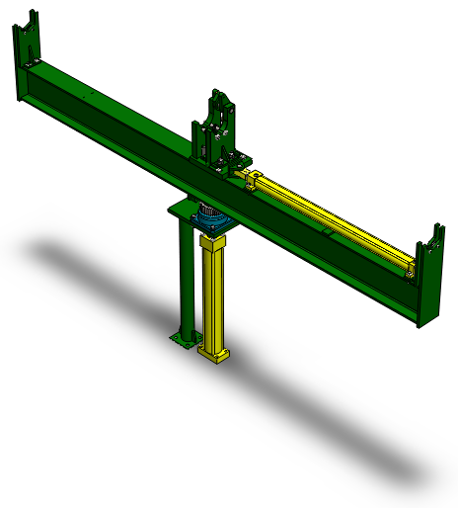
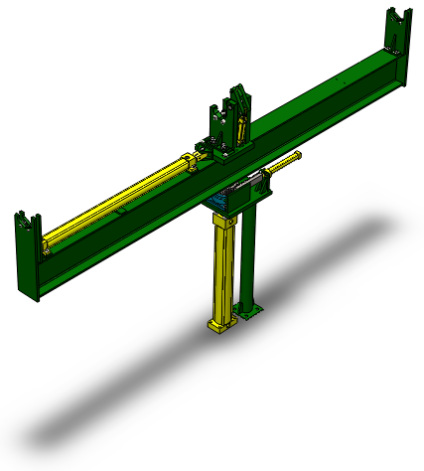
MECANISMO DE LEVANTAMIENTO Y GIRO

Slide 27
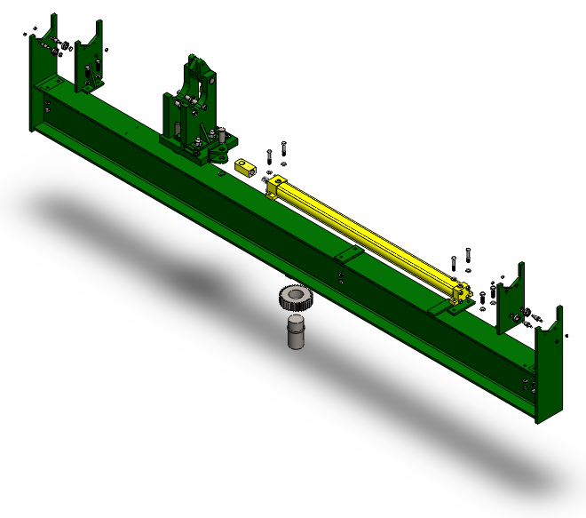
ELEMENTOS DEL MECANISMO DE LEVANTAMIENTO
Viga de levantamiento y giro.
Eje para soporte de rodamientos.
Rodamiento de rodillos.
Bocines.
Placas de acople.
Cilindro de empuje.
Mecanismo de agarre.
Eje.
Piñón.
Apoyo trasero.
Tuercas M8x1.25mm.
Pernos M14x2mm con arandelas y tuercas.
Pernos M12x1.75mm con arandelas y tuercas.
Anillo de retención externo.
Pasador 6.

Slide 28
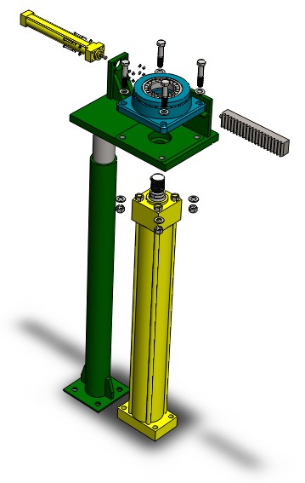
ELEMENTOS DEL MECANISMO DE GIRO
Cilindro de giro.
Cilindro de levantamiento.
Chumacera de pared.
Bastidor.
Base del soporte anti giro.
Cremallera.
Mecanismo de agarre.
Pernos M16x2mm con arandelas y tuercas.
Pernos M5x0.8mm con arandelas y tuercas.

Slide 29
SOPORTES LATERALES

Slide 30
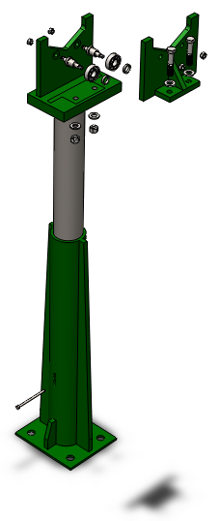
ELEMENTOS DEL SOPORTE LATERAL
Soporte superior.
Placa de acople.
Ejes para soporte de rodamiento.
Bocines.
Base del soporte.
Pasador
Pernos M12x1.75mm con arandelas y tuercas.

Slide 31
MECANISMO DE ABASTECIMIENTO

Slide 32
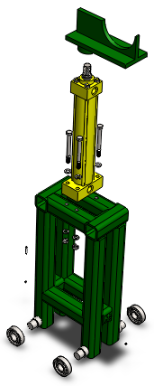
ELEMENTOS DEL SOPORTE LATERAL
Placa levanta tubos.
Cilindro de abastecimiento.
Estructura de soporte.
Rodamientos para ruedas.
Perno M10x1.5mm con arandelas y tuercas.

Slide 33
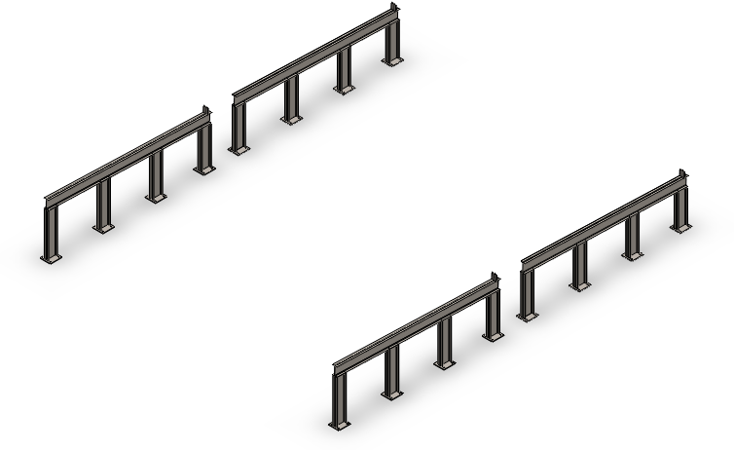
DISPENSADOR Y ABASTECEDOR

Slide 34
4.1 PRE - INGENIERÍA
Etapas del proceso:
Abastecimiento
Inserción del tubo para roscado
Extracción del tubo después del roscado
Giro del tubo
Inserción del tubo ya girado para roscado
Extracción del tubo ya girado después del roscado
Expulsión del tubo terminado

Slide 35
4.1.1 REACCIONES VERTICALES EN LOS APOYOS
Caso crítico de carga: Tubo de 4 1/2“ de 5/8” de espesor, 360 Kg.

Slide 37
Caso crítico de carga: Tubo de 4 1/2“ levantándose.

Slide 38
Caso crítico de carga: Tubo de 4 1/2“ girado.

Slide 40
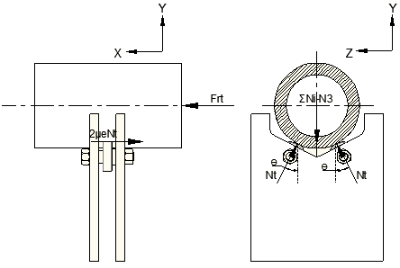
4.1.2 FUERZA DE AGARRE NECESARIA PARA PREVENIR EL DESLIZAMIENTO DEL TUBO
4.1.2.1 Fuerza de agarre necesaria para introducir el tubo más grande en el torno

Slide 41
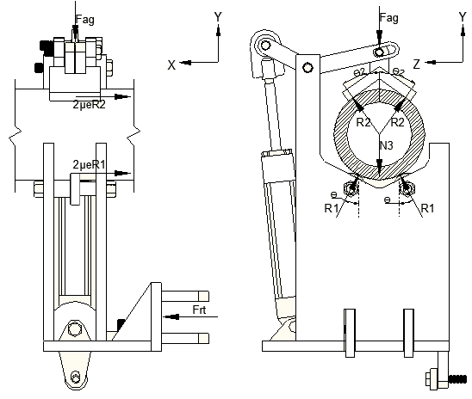
Fuerza de agarre necesaria para prevenir deslizamiento

Slide 42
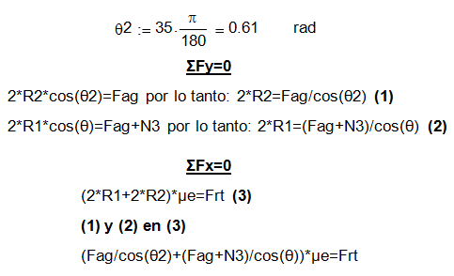

Slide 43
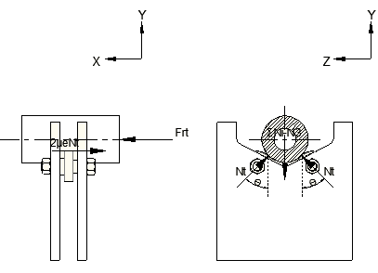
4.1.2.2 Fuerza de agarre necesaria para introducir el tubo más pequeño en el torno

Slide 44
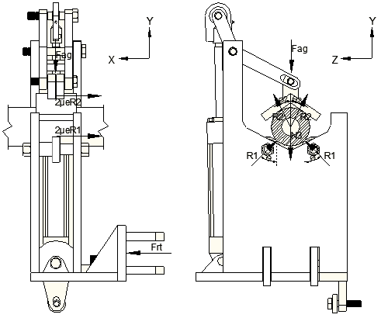
Fuerza de agarre necesaria para prevenir deslizamiento

Slide 46
RESUMIENDO:
4.1.2.1 Fuerza de agarre necesaria para introducir el tubo más grande en el torno
4.1.2.2 Fuerza de agarre necesaria para introducir el tubo más pequeño en el torno

Slide 47
RESUMIENDO:
4.1.2.3 Fuerza necesaria para extraer el tubo más grande del torno
4.1.2.4 Fuerza de agarre necesaria para extraer el tubo más pequeño del torno

Slide 48
RESUMIENDO:
4.1.2.5 Fuerza de agarre necesaria para introducir el tubo girado más grande en el torno
4.1.2.6 Fuerza de agarre necesaria para introducir el tubo girado más pequeño en el torno

Slide 49
RESUMIENDO:
4.1.2.7 Fuerza de agarre necesaria para extraer el tubo girado más grande del torno
4.1.2.8 Fuerza de agarre necesaria para extraer el tubo girado más pequeño del torno
Fuerza máxima en el mecanismo de agarre: 144.93 kg.

Slide 50
4.1.3 REACCIONES HORIZONTALES EN LOS APOYOS

Slide 51
4.1.3.1 El tubo más grande se inserta en el torno

Slide 52
Apoyo N3:

Slide 53
RESUMIENDO:
4.1.3.1 El tubo más grande se inserta en el torno
4.1.3.2 El tubo más grande se extrae del torno

Slide 54
RESUMIENDO:
4.1.3.3 El tubo más pequeño se inserta en el torno
4.1.3.4 El tubo más pequeño se extrae del torno

Slide 55
4.1.3.5 El tubo se levanta y gira

Slide 56
RESUMIENDO:
4.1.3.6 El tubo girado más grande se inserta en el torno
4.1.3.7 El tubo girado más grande se extrae del torno

Slide 57
RESUMIENDO:
4.1.3.8 El tubo girado más pequeño se inserta en el torno
4.1.3.9 El tubo girado más pequeño se extrae del torno

Slide 58
DISEÑO POR ELEMENTOS FINITOS: BASTIDOR DEL MECANISMO DE AGARRE
Para el bastidor se propone el siguiente modelo:

Slide 59
Carga máxima: Al introducir el tubo más grande.
Vista Lateral
Vista Superior

Slide 60
Carga Mínima: Al extraer el tubo más grande.
Vista Lateral
Vista Superior

Slide 61
Carga Máxima:

Slide 62
Carga Máxima:
ASTM A36:

Slide 64
DISEÑO POR MÉTODOS CONVENCIONALESS: EJE DE GIRO DEL MECANISMO DE LEVANTAMIENTO Y GIRO
Para el eje de giro se propone el siguiente modelo:

Slide 65
Carga máxima: Al girar el tubo más grande.

Slide 66
Carga Mínima: Al insertar el tubo más grande después del giro.

Slide 67
Propiedades de la sección:

Slide 68
Carga máxima:

Slide 69
Carga mínima:

Slide 70
Carga crítica: Flexión.
Los esfuerzos estático y dinámico serán:

Slide 71
Material: AISI 1020 CD
Factores que modifican la resistencia a fatiga:

Slide 72
DISEÑO DE JUNTAS EMPERNADAS: PLACA DE ACOPLE DEL MECANISMO DE AGARRE
Propiedades del perno:
Perno grado 8.8:

Slide 73
Ubicación de los orificios para pernos:

Slide 74
Carga máxima en el centroide de la junta: Al insertar el tubo mas grande.
Vista Superior

Slide 75
Carga máxima en el centroide de la junta: Al insertar el tubo mas grande.
Vista Lateral

Slide 76
Carga máxima en el centroide de la junta: Al insertar el tubo mas grande.
Vista Trasera

Slide 77
Carga mínima en el centroide de la junta: Al extraer el tubo mas grande.
Vista Superior

Slide 78
Carga mínima en el centroide de la junta: Al extraer el tubo mas grande.
Vista Lateral

Slide 79
Carga mínima en el centroide de la junta: Al extraer el tubo mas grande.
Vista Trasera

Slide 80
Carga máxima en la junta:

Slide 81
Carga máxima en los pernos:

Slide 82
Carga mínima en la junta:

Slide 83
Carga mínima en los pernos:

Slide 84
Precarga:
Fuerza de precarga:
Fuerza de precarga:

Slide 85
Rigidez de la junta:

Slide 86
Diseño:

Slide 87
Diseño:

Slide 88
DISEÑO DE JUNTAS SOLDADAS: CILINDRO DE ACOPLE DEL BASTIDOR DEL MECANISMO DE GIRO
Propiedades de la junta:

Slide 89
Propiedades de la junta:

Slide 90
Estado crítico 1 en el centroide de la junta: Al girar el tubo más grande.
Vista Frontal

Slide 91
Estado crítico 1 en el centroide de la junta: Al girar el tubo más grande.
Vista Lateral

Slide 92
Estado crítico 2 en el centroide de la junta: Al introducir el tubo más grande después del giro.
Vista Frontal

Slide 93
Estado crítico 2 en el centroide de la junta: Al introducir el tubo más grande después del giro.
Vista Lateral

Slide 94
Estado crítico 1:

Slide 95
Estado crítico 1:

Slide 96
Estado crítico 2:

Slide 97
Estado crítico 2: Conclusiones.
Mz es muy pequeño en comparación a Mx, por lo que no será necesario analizar el momento resultante ya que este será apenas mayor a Mx.
El esfuerzo resultante entre el esfuerzo normal y el paralelo a la sección será mayor en el segundo caso crítico, en el punto S, razón por la cual lo tomaremos para la resolución del diseño de la junta.

Slide 99
SELECCIÓN DE ELEMENTOS NORMALIZADOS
RODAMIENTOS DEL MECANISMO DE AGARRE:

Slide 100
RODAMIENTOS DEL MECANISMO DE AGARRE:

Slide 101
RODAMIENTOS DEL MECANISMO DE AGARRE:

Slide 102
MECANISMO DE AGARRE
PIEZA/JUNTA | σx [MPa] | σn [MPa] | τx [MPa] | τn [MPa] | F.S.
Ejes para rodamientos | 31,33 | 0 | 0 | 0 | 5,19
Sujetador | 22,26 | -11,43 | 0 | 0 | 6,73*
Pasador: Cilindro – Palanca | 52,87 | 0 | 0 | 0 | 5,07
Pasador: Sujetador – Palanca | 0 | 0 | 29,89 | 0 | 5,91
Pasador: Bastidor – Palanca | 35,90 | 0 | 3,27 | 0 | 5,60*
Pasador: Oreja del cilindro de agarre | 0 | 0 | 16,19 | 0 | 6,08
Pasador: Ruedas | 0 | 0 | 18,27 | -18,27 | 6,60
Pasador: Cilindro de empuje | 0 | 0 | 2,74 | -2,74 | 35,85
Palanca | 34,18 | 0 | 0 | 0 | 4,98*
Placa de acople | 30,06 | 0 | 0 | 0 | 5,44*
Pernos: Placa de acople | 85,13 | 69,38 | 0 | 0 | 5,14

Slide 103
PIEZA/JUNTA | σx [MPa] | σn [MPa] | τx [MPa] | τn [MPa] | F.S.
Placa tope | 40,25 | 0 | 0 | 0 | 4,56*
Tornillos: Placa tope | 53,50 | 49,75 | 41,76 | 0 | 5,85τ
Bastidor | 37,78 | 0 | 0 | 0 | 4,30
Soldadura: Bastidor | 0 | 0 | 18,61 | 0 | 3,05
Soldadura: Retenedores | 0 | 0 | 7,79 | 0 | 6,34
Soldadura: Placa tope | 0 | 0 | 30,90 | 0 | 1,87

Slide 104
MECANISMO DE LEVANTAMIENTO Y GIRO
PIEZA/JUNTA | σx [MPa] | σn [MPa] | τx [MPa] | τn [MPa] | F.S.
Placa de acople | 29,43 | 0 | 0 | 0 | 5,58*
Pernos: Placa de acople | 91,33 | 82,60 | 4,12 | 0 | 5,51σ
Viga de levantamiento y giro | 31,66 | 0 | 0 | 0 | 5,29
Soldadura: Placas laterales | 0 | 0 | 10,92 | 0 | 5,81
Soldadura: Placa de apoyo | 0 | 0 | 9,9 | -5,98 | 3,88
Soldadura: Placa de acople | 0 | 0 | 8,13 | -0,19 | 7,21
Piñón | 51,71 | 0 | 0 | 0 | 3,55
Cremallera | 51,71 | 0 | 0 | 0 | 3,55
Cilindro de acople: Cremallera | 15,28 | -1,74 | 0 | 0 | 5,82
Soldadura: Cremallera | 0 | 0 | 10,43 | -1,19 | 5,90

Slide 105
PIEZA/JUNTA | σx [MPa] | σn [MPa] | τx [MPa] | τn [MPa] | F.S.
Eje de giro | 6,22 | -14,44 | 0 | 0 | 5,52
Bastidor | 45,46 | 4,76 | 0 | 0 | 3,92*
Soldadura: Cilindro de acople bastidor | 0 | 0 | 10,98 | 0 | 5,28
Soldadura: Soporte cilindro de giro | 0 | 0 | 9,32 | -0,98 | 5,71
Soldadura: Base cremallera | 0 | 0 | 10,84 | -0,13 | 5,48
Soporte anti giro: tramo superior | 26,11 | 0 | 0 | 0 | 6,63
Soporte anti giro: tramo inferior | 35,70 | 0 | 0 | 0 | 4,78*
Pernos de anclaje: Soporte anti giro | 84,89 | 73,46 | 0,85 | 0 | 5,57σ
Placa de apoyo: Soporte anti giro | 40,44 | 0 | 0 | 0 | 4,28
Soldadura: Tramo superior del soporte anti giro | 0 | 0 | 10,71 | 0 | 5,43

Slide 106
PIEZA/JUNTA | σx [MPa] | σn [MPa] | τx [MPa] | τn [MPa] | F.S.
Soldadura: Tramo inferior del soporte anti giro | 0 | 0 | 10,17 | 0 | 5,62

Slide 107
SOPORTES LATERALES
PIEZA/JUNTA | σx [MPa] | σn [MPa] | τx [MPa] | τn [MPa] | F.S.
Ejes para rodamientos | 30,78 | 0 | 0 | 0 | 4,72
Placa de acople | 29,01 | -2,18 | 0 | 0 | 5,61*
Pernos: Placa de acople | 106,14 | 100,83 | 5,81 | 0 | 5,14σ
Bastidor | 26,45 | 0 | 0 | 0 | 6,21*
Soporte del bastidor | 25,76 | -24,10 | 1,38 | -1,38 | 5,22σ
Soldadura: Placa de acople | 0 | 0 | 13,27 | -1,09 | 4,31
Soldadura: Bastidor | 0 | 0 | 8,06 | -0,11 | 7
Soldadura: Soporte del bastidor | 0 | 0 | 5,91 | -4,04 | 6,47
Base | 25,46 | -23,86 | 0 | 0 | 5,47*
Soldadura: Base | 0 | 0 | 14,53 | -13,75 | 2,20

Slide 108
PIEZA/JUNTA | σx [MPa] | σn [MPa] | τx [MPa] | τn [MPa] | F.S.
Pasador | 0 | 0 | 33,15 | 0 | 5,32
Pernos de anclaje | 66,50 | 40,81 | 1,34 | 0 | 5,08σ
Placa de apoyo | 34,47 | 0 | 0 | 0 | 5,02

Slide 109
MECANISMO DE ABASTECIMIENTO
PIEZA/JUNTA | σx [MPa] | σn [MPa] | τx [MPa] | τn [MPa] | F.S.
Placa levanta tubos | 33,12 | 0 | 0 | 0 | 5,32
Soldadura: Cilindro de acople de la placa levanta tubos | 0 | 0 | 11,22 | 0 | 5,35
Estructura de tubo | 3,85 | 0 | 0 | 0 | 26,58
Ejes para ruedas | 5,04 | 0 | 0 | 0 | 34,06
Soldadura: Estructura de tubo | 0 | 0 | 6,32 | 0 | 10,02
Soldadura: Ejes para ruedas | 0 | 0 | 5,61 | 0 | 11,34
Soldadura: Acople cadena | 0 | 0 | 0,62 | 0 | 107,79
Eje para soporte de catalinas | 41,84 | -41,84 | 1,21 | -1,21 | 5,43*
Chavetas | 0 | 0 | 7,98 | -7,98 | 10,41

Slide 110
ABASTECEDOR Y DISPENSADOR
PIEZA/JUNTA | σx [MPa] | σn [MPa] | τx [MPa] | τn [MPa] | F.S.
Soportes del dispensador | 0 | 0 | 11,93 | 0 | 5,44
Placa tope | 12,96 | 0 | 0 | 0 | 12,68*
Soldadura: Soportes del dispensador | 0 | 0 | 9,60 | 0 | 6,01
Soldadura: Placa tope | 0 | 0 | 4,53 | 0 | 12,82
Pernos de anclaje | 0 | 0 | 2,39 | 0 | 132,32
Placas de apoyo | 30,56 | 0 | 0 | 0 | 5,72

Slide 111
4.7 DISEÑO DEL SISTEMA ELECTROHIDRÁULICO

Slide 112
4.7.1 SELECCIÓN DE ACTUADORES HIDRÁULICOS: CILINDRO DE GIRO

Slide 113
CILINDRO DE GIRO:

Slide 114
CILINDRO DE GIRO:

Slide 115
CILINDRO DE GIRO:

Slide 116
CILINDRO DE GIRO:

Slide 117
CILINDRO DE GIRO:

Slide 118
CILINDRO DE GIRO:

Slide 119
ACTUADOR | Øp [mm] | Øb [mm] | C [mm] | Ts [s] | Tr [s] | Qcs [L/min] | Qcr [L/min] | Qcds [L/min] | Qcdr [L/min] | P [Bar]
Cilindro de agarre | 25 | 12 | 85 | 3 | 3 | 0,83 | 0,64 | 0,64 | 0,83 | 66,66
Cilindro de giro | 25 | 12 | 250 | 30 | 10 | 0,26 | 0,56 | 0,20 | 0,73 | 51,69
Cilindro de abastecimiento | 40 | 28 | 250 | 6 | 6 | 3,14 | 1,60 | 1,60 | 3,14 | 27,77
Cilindro de empuje | 50 | 36 | 1150 | 10 | 10 | 16,93 | 8,15 | 8,15 | 16,93 | 33,12 / 68,77
Cilindro de levantamiento | 80 | 56 | 800 | 5 | 5 | 80,42 | 41,01 | 41,01 | 80,42 | 26,52
Motor de abastecimiento | 8,2 [cm3/rev] | ----- | 823 | 3,29 | 3,29 | 0,553 | 0,553 | 0,553 | 0,553 | 28,57

Slide 120
4.7.2 SELECCIÓN DE MANGUERAS HIDRÁULICAS: CILINDRO DE LEVANTAMIENTO

Slide 121
MANGUERA DEL CILINDRO DE LEVANTAMIENTO:

Slide 122
MANGUERA DEL CILINDRO DE LEVANTAMIENTO:

Slide 123
MANGUERA DEL CILINDRO DE LEVANTAMIENTO:

Slide 124
MANGUERA DEL CILINDRO DE LEVANTAMIENTO:

Slide 125
MANGUERA DEL CILINDRO DE LEVANTAMIENTO:

Slide 126
MANGUERA DEL CILINDRO DE LEVANTAMIENTO:

Slide 127
LÍNEA | Øi [mm] | Øe [mm] | Ls [mm] | Lr [mm] | P [Bar] | Px [Bar] | Δpms [Bar] | Δpmds [Bar] | Δpmr [Bar] | Δpmdr [Bar]
Cilindro de agarre | 4,8 | 11,8 | 12111 | 12239 | 250 | 400 | 5,48 | 4,26 | 4,26 | 5,48
Cilindro de empuje | 9,5 | 17,4 | 11205 | 10505 | 180 | 288 | 6,71 | 3,03 | 3,03 | 6,71
Cilindro de giro | 4,8 | 11,8 | 8151 | 8190 | 250 | 400 | 1,16 | 0,89 | 2,70 | 3,49
Cilindro de levantamiento | 25,4 | 35,6 | 7774 | 7406 | 88 | 140 | 0,43 | 0,21 | 0,21 | 0,43
Cilindro de abastecimiento | 6,4 | 13,4 | 12411 | 12772 | 225 | 360 | 6,09 | 3,20 | 3,20 | 6,09
Motor de abastecimiento | 4,8 | 11,8 | 3951 | 4011 | 250 | 400 | 1,18 | 1,20 | 1,20 | 1,18

Slide 128
4.7.3 SELECCIÓN DE VÁLVULAS DE CONTROL ELECTROHIDRÁULICO: VÁLVULAS DE PRESIÓN
CILINDRO DE AGARRE:
Fuente: Catálogo de válvulas de control de presión ATOS HMP, HM y KM

Slide 129
CILINDRO DE AGARRE:
Fuente: Catálogo de válvulas de control de presión ATOS HMP, HM y KM

Slide 130
CILINDRO DE AGARRE:
Fuente: Catálogo de válvulas de control de presión ATOS HMP, HM y KM

Slide 131
VÁLVULA DEL ACTUADOR: | Q [L/min] | Qx [L/min] | P [Bar] | Rp [Bar]
Cilindro de agarre | 0,83 | 35 | 66,66 | 3 - 100
Cilindro de empuje: Tire | 8,16 | 35 | 68,78 | 3 - 100
Cilindro de empuje: Empuje | 16,94 | 35 | 33,12 | 2 - 50
Cilindro de giro | 0,26 | 35 | 51,30 | 3 - 100
Cilindro de levantamiento | 80,42 | 120 | 26,53 | 4 - 50
Cilindro de abastecimiento | 3,14 | 35 | 27,77 | 2 - 50
Motor de abastecimiento | 0,53 | 35 | 28,57 | 2 - 50

Slide 132
4.7.4 SELECCIÓN DE VÁLVULAS DE CONTROL ELECTROHIDRÁULICO: VÁLVULAS DE CAUDAL
CILINDRO DE GIRO:
Fuente: Catálogo de válvulas de control de caudal ATOS QV

Slide 133
CILINDRO DE GIRO:
Fuente: Catálogo de válvulas de control de caudal ATOS QV

Slide 134
CILINDRO DE GIRO:
Fuente: Catálogo de válvulas de control de caudal ATOS QV

Slide 135
CILINDRO DE GIRO:
Fuente: Catálogo de válvulas de control de presión ATOS QV

Slide 136
VÁLVULA DEL ACTUADOR: | P [Bar] | Px [Bar] | Qs [L/min] | Qdr [L/min] | Qxr [L/min] | RQ [L/min] | ΔP [Bar] | ΔPv [Bar]
Cilindro de agarre | 66,66 | 250 | 0,83 | 0,83 | ----- | 0,12 - 60 | 6 | -----
Cilindro de empuje | 33,12 | 250 | 16,94 | 16,94 | 90 | 0,12 - 65 | 6 | 1,6
Cilindro de giro: Empuje | 51,30 | 250 | 0,26 | 0,79 | 90 | 0,12 - 65 | 6 | 0,3
Cilindro de giro: Tire | 68,78 | 250 | 0,60 | 0,20 | 90 | 0,12 - 65 | 6 | 0,25
Cilindro de levantamiento | 26,53 | 250 | 80,42 | 80,42 | ----- | 0,12 - 160 | 7 | -----
Cilindro de abastecimiento | 27,77 | 250 | 6,28 | 6,28 | ----- | 0,12 - 60 | 6 | -----
Motor de abastecimiento | 28,57 | 250 | 0,55 | 0,55 | ----- | 0,12 - 60 | 6 | -----

Slide 137
4.7.5 SELECCIÓN DE VÁLVULAS DE CONTROL ELECTROHIDRÁULICO: VÁLVULAS DIRECCIONALES
CILINDRO DE EMPUJE:

Slide 138
CILINDRO DE EMPUJE:
Fuente: Catálogo de válvulas de control de presión ATOS DKE, DKER, DHI, DHU

Slide 139
CILINDRO DE EMPUJE:
Fuente: Catálogo de válvulas de control de presión ATOS DKE, DKER, DHI, DHU

Slide 140
CILINDRO DE EMPUJE:
Fuente: Catálogo de válvulas de control de presión ATOS DKE, DKER, DHI, DHU

Slide 141
CILINDRO DE EMPUJE:
Fuente: Catálogo de válvulas de control de presión ATOS DKE, DKER, DHI, DHU

Slide 142
CILINDRO DE EMPUJE:
Fuente: Catálogo de válvulas de control de presión ATOS DKE, DKER, DHI, DHU

Slide 143
CILINDRO DE EMPUJE:
Fuente: Catálogo de válvulas de control de presión ATOS DKE, DKER, DHI, DHU

Slide 144
CILINDRO DE EMPUJE:
Fuente: Catálogo de válvulas de control de presión ATOS DKE, DKER, DHI, DHU

Slide 145
VÁLVULA DEL ACTUADOR: | CONF. | ACC. | P [Bar] | Px [Bar] | Qx [L/min] | ΔP P-A [Bar] | ΔP P-B [Bar] | ΔP B-T [Bar] | ΔP A-T [Bar]
Cilindro de agarre | 4/2 | R/S | 68,78 | 350 | 60 | 0 | 0 | 0 | 0
Cilindro de empuje | 4/3 | S.R/S.R | 68,78 | 350 | 60 | 1,7 | 0 | 0 | 1,7
Cilindro de giro | 4/2 | R/S | 68,78 | 350 | 60 | 0 | 0 | 0 | 0
Cilindro de levantamiento | 4/3 | S.R/S.R | 68,78 | 350 | 120 | 4 | 1,7 | 2,5 | 6,1
Cilindro de abastecimiento | 4/2 | R/S | 68,78 | 350 | 60 | 0 | 0 | 0 | 0
Motor de abastecimiento | 4/3 | S.R/S.R | 68,78 | 350 | 60 | 0 | 0 | 0 | 0

Slide 146
4.7.6 SELECCIÓN DE GRUPO HIDRÁULICO: CAPACIDAD DEL RESERVORIO
ESTADO CRÍTICO:
Cilindro de agarre: Retraído.
Cilindro de empuje: Extendido.
Cilindro de giro: Extendido.
Cilindro de levantamiento: Extendido.
Cilindro de abastecimiento: Retraído.

Slide 147
EJEMPLO DE CÁLCULOS: CILINDRO DE AGARRE

Slide 148
RESUMIENDO:

Slide 149
4.7.6 SELECCIÓN DE GRUPO HIDRÁULICO: BOMBA HIDRÁULICA

Slide 150
BOMBA HIDRÁULICA:
Caudal teórico:

Slide 151
4.7.6 SELECCIÓN DE GRUPO HIDRÁULICO: MOTOR ELÉCTRICO
Características:
Motor de jaula de ardilla
Trifásico
De inducción

Slide 152
4.7.6 SELECCIÓN DE GRUPO HIDRÁULICO: FILTRO DE SUCCIÓN

Slide 153
CAPÍTULO 5 - SIMULACIÓN
5.1 ESTADO INICIAL

Slide 154
5.1 ESTADO INICIAL

Slide 155
5.2 ABASTECIMIENTO

Slide 156
5.2 ABASTECIMIENTO

Slide 157
5.2 ABASTECIMIENTO

Slide 158
5.2 ABASTECIMIENTO

Slide 159
5.2 ABASTECIMIENTO

Slide 160
5.2 ABASTECIMIENTO

Slide 161
5.3 REGULACIÓN DE LA ALTURA DE TRABAJO

Slide 162
5.4 INSERCIÓN DEL TUBO

Slide 163
5.4 INSERCIÓN DEL TUBO

Slide 164
5.4 INSERCIÓN DEL TUBO

Slide 165
5.4 INSERCIÓN DEL TUBO

Slide 166
5.4 INSERCIÓN DEL TUBO

Slide 167
5.4 INSERCIÓN DEL TUBO
5.5 EXTRACCIÓN DEL TUBO

Slide 168
5.6 GIRO DEL TUBO

Slide 169
5.6 GIRO DEL TUBO

Slide 170
5.6 GIRO DEL TUBO

Slide 171
5.6 GIRO DEL TUBO

Slide 172
5.6 GIRO DEL TUBO

Slide 173
5.6 GIRO DEL TUBO

Slide 174
5.7 INSERCIÓN DEL TUBO DESPUÉS DEL GIRO

Slide 175
5.8 EXTRACCIÓN DEL TUBO DESPUÉS DEL GIRO

Slide 176
5.9 DESABASTECIMIENTO Y RESETEO DEL SISTEMA

Slide 177
5.9 DESABASTECIMIENTO Y RESETEO DEL SISTEMA

Slide 178
5.9 DESABASTECIMIENTO Y RESETEO DEL SISTEMA

Slide 179
5.9 DESABASTECIMIENTO Y RESETEO DEL SISTEMA

Slide 180
5.9 DESABASTECIMIENTO Y RESETEO DEL SISTEMA

Slide 181
5.9 DESABASTECIMIENTO Y RESETEO DEL SISTEMA

Slide 182
5.9 DESABASTECIMIENTO Y RESETEO DEL SISTEMA

Slide 183
5.9 DESABASTECIMIENTO Y RESETEO DEL SISTEMA

Slide 184
5.9 DESABASTECIMIENTO Y RESETEO DEL SISTEMA

Slide 185
5.9 DESABASTECIMIENTO Y RESETEO DEL SISTEMA

Slide 186
5.9 DESABASTECIMIENTO Y RESETEO DEL SISTEMA

Slide 187
5.9 DESABASTECIMIENTO Y RESETEO DEL SISTEMA

Slide 188
5.9 DESABASTECIMIENTO Y RESETEO DEL SISTEMA

Slide 189
5.9 DESABASTECIMIENTO Y RESETEO DEL SISTEMA

Slide 190
5.9 DESABASTECIMIENTO Y RESETEO DEL SISTEMA

Slide 191
5.9 DESABASTECIMIENTO Y RESETEO DEL SISTEMA

Slide 192
CAPÍTULO 6 – EVALUACIÓN ECONÓMICA Y FINANCIERA
6.1 EVALUACIÓN ECONÓMICA:

Slide 193
6.1 EVALUACIÓN ECONÓMICA:

Slide 194
6.1EVALUACIÓN ECONÓMICA:

Slide 195
6.1 EVALUACIÓN ECONÓMICA:

Slide 196
6.1 EVALUACIÓN ECONÓMICA:

Slide 197
6.1 EVALUACIÓN ECONÓMICA:

Slide 198
6.2 EVALUACIÓN FINANCIERA: VAN

Slide 199
6.2 EVALUACIÓN FINANCIERA: TIR

Slide 200
CAPÍTULO 7 – CONCLUSIONES Y RECOMENDACIONES
7.1 CONCLUSIONES:
Cada elemento de la máquina, así como las juntas soldadas y empernadas, se analizaron estáticamente bajo el criterio de la energía de la distorsión máxima de Von Mises, para posteriormente diseñarlos bajo las teorías de falla por fatiga de Godman y Soderberg, según corresponda el caso, evitando sobredimensionar las piezas con un análisis optimista y respetando el factor de seguridad solicitado por la empresa auspiciante.
Una vez definidos los parámetros de selección de válvulas de control, actuadores y bombas hidráulicas, se hizo una selección individual de cada componente desde el catálogo del fabricante, conforme a las necesidades del sistema y su disponibilidad en el mercado local.
Se diseñó un sistema electrónico de control semiautomático que elimina los tiempos muertos en fases del proceso tales como el abastecimiento, giro y desabastecimiento de la máquina, minimizando así la intervención del operario y el riesgo de accidentes, a la vez que se maximiza la producción, pasando de 2000 a 3900 tubos roscados al mes.
La intervención del operario es necesaria durante las fases de inserción y extracción del tubo, debido a las variables propias del proceso, como son la posición inicial del tubo en el abastecedor, la longitud de roscado, etc.

Slide 201
7.2 RECOMENDACIONES:
Construir la máquina utilizando materiales certificados, que cumplan con las especificaciones de diseño en cuanto a sus propiedades mecánicas, así como procesos de manufactura debidamente supervisados.
Mantener los parámetros de funcionamiento dentro de los especificados en la memoria de cálculo, tanto para el sistema electrohidráulico como para los distintos mecanismos que conforman la máquina.
Instruir debidamente al operario en el manejo del sistema de posicionamiento, conforme se especifica en el capítulo 5 de simulación, con el fin de evitar accidentes, prolongar la vida útil de la máquina y minimizar los tiempos muertos del proceso.
Trabajar lotes grandes de tubos de un mismo diámetro para evitar cambiar la configuración de la máquina constantemente.

Slide 202
PREGUNTAS

Slide 203
GRACIAS

